Slide 1

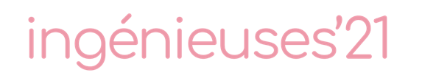



Ensheneering
Par les étudiantes de l’Ecole d’Ingénieurs Denis Diderot (EIDD Paris)

Slide 2
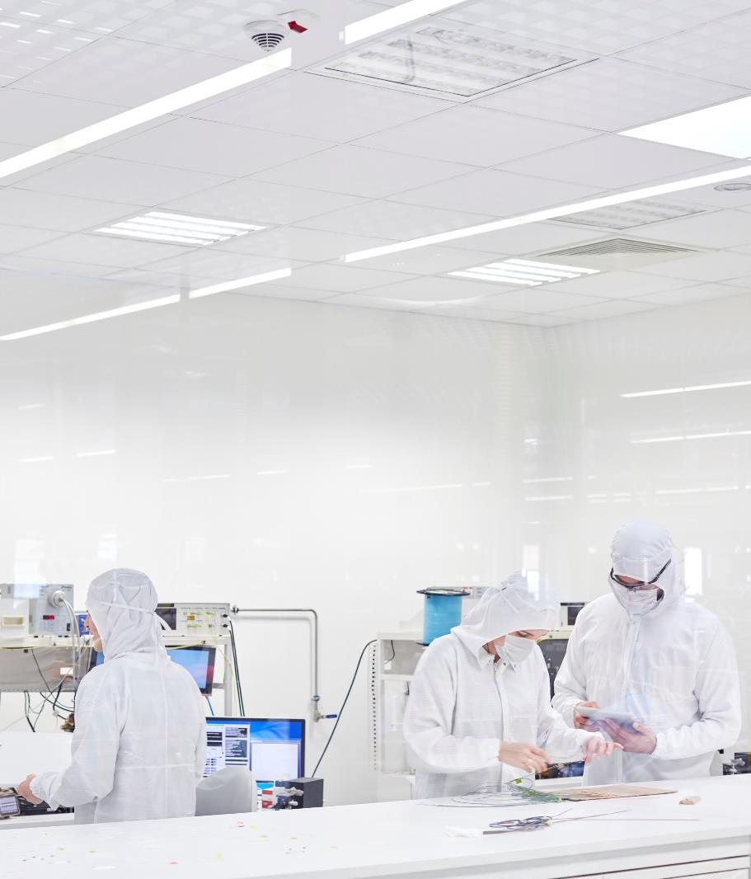
Plan
Présentation de l’équipe
Le Projet
Les Ateliers

Slide 3
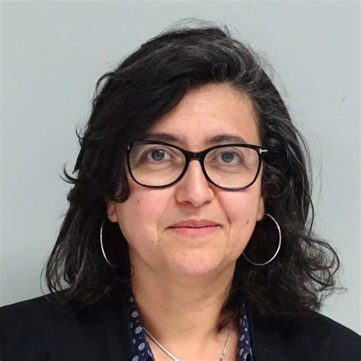
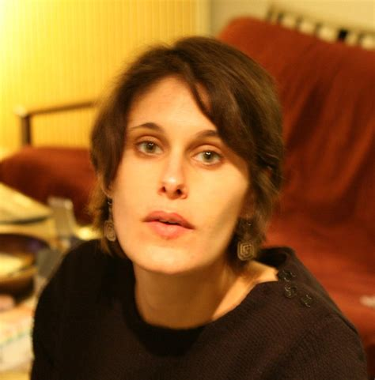
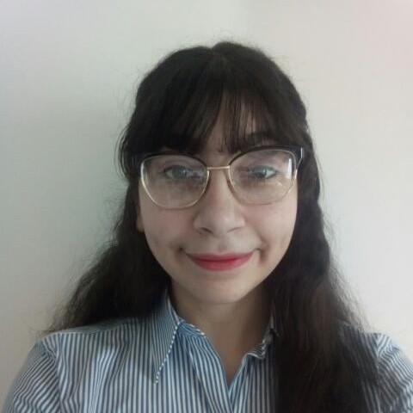
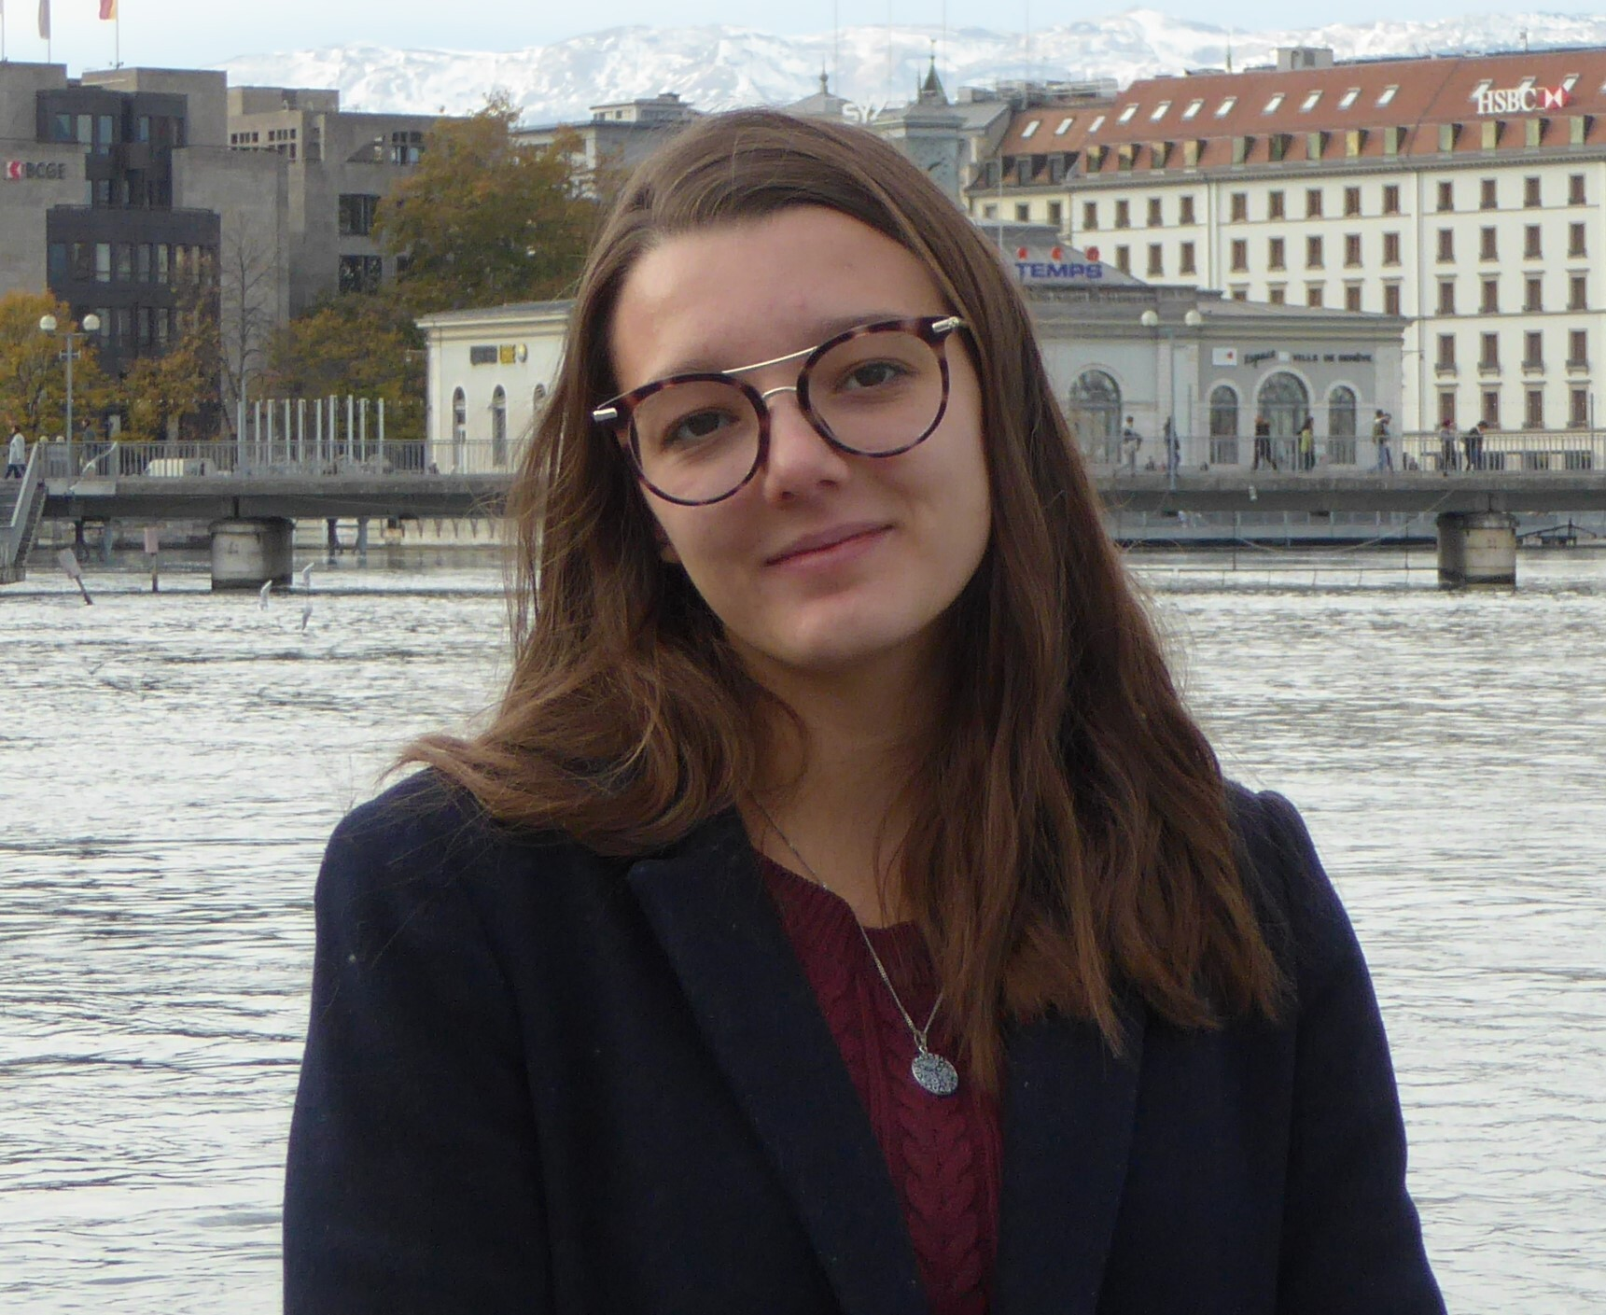
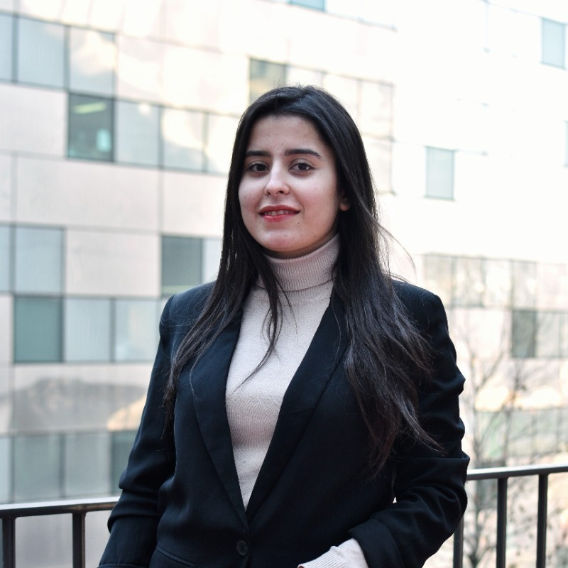
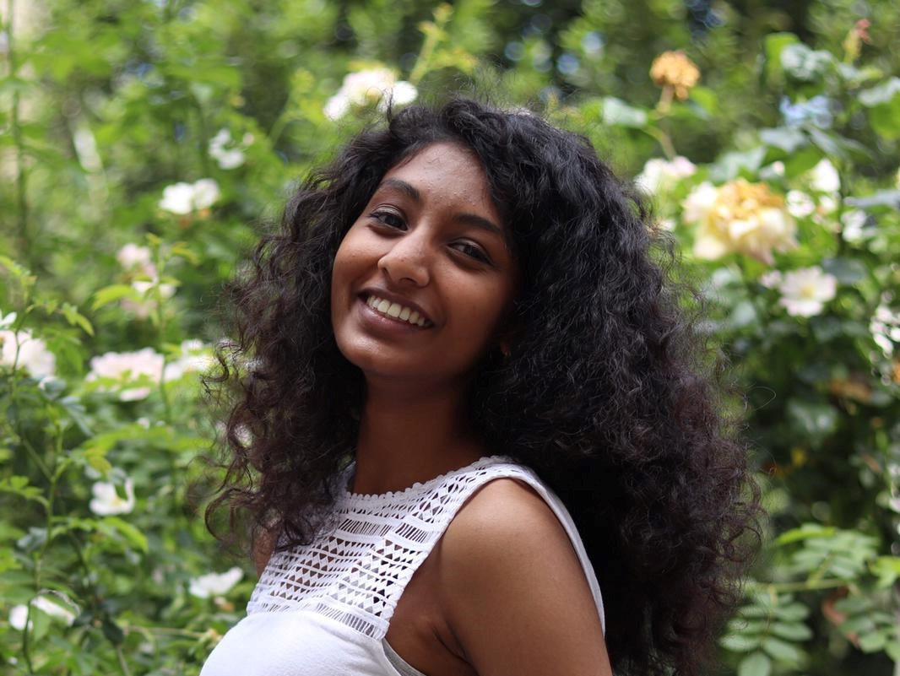
Présentation de l’équipe
Souad AMMAR-MERAH – Directrice Adjointe EIDD
Charlotte PY – Responsable CUPGE
Meriem HANABLIA Elève-Ingénieure en Matériaux & Nanotechnologies
Bruna RODRIGUEZ Elève-Ingénieure en Matériaux & Nanotechnologies
Oumaya SATOURI Elève-Ingénieure en Systèmes Informatiques Embarqués
Pritie SOUGOUMAR Elève-Ingénieure en Systèmes Informatiques Embarqués

Slide 4

Le Projet
Dans le cadre de « Ingénieuses’21 »
Un concours et une opération de communication nationale visant à encourager les jeunes filles à se tourner vers les métiers de l’ingénierie :
  Susciter des vocations d’ingénieures chez les jeunes filles
  Lutter contre les idées reçues et les stéréotypes de genre
  Promouvoir l’égalité femmes-hommes
  Communiquer autour du concours

Slide 5
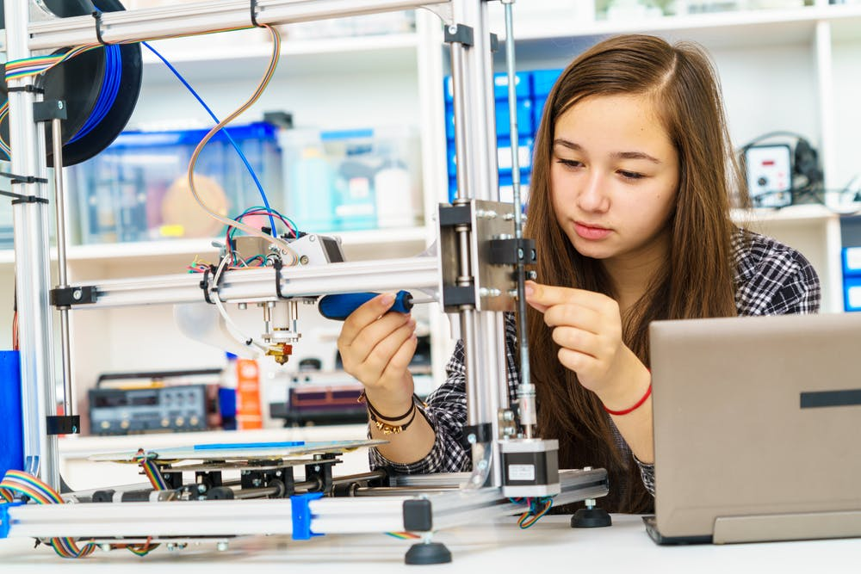
Le Projet
Ce que nous voudrions faire
Mettre en place une série d’ateliers de vulgarisation scientifique dans différents collèges d’Ile-de-France :
  Sensibiliser au métier d’ingénieur
  Montrer que le métier est ouvert aux femmes
  Ouvert à tous les élèves de la classe
Ainsi nous toucherions un public plus large en évitant la « discrimination positive ».

Slide 6






Les Ateliers
Au collège
Dans les laboratoires de l’Université de Paris et entreprises partenaires
Présentation de manipulations simples avec leurs explications afin de montrer les différents champs d’application de l’ingénierie :
  Elaboration de nanoparticules « carbon dots »
  Codage d’un programme simple sur un Arduino
  Observation d’un ferrofluide
Mise en place de séances de témoignages de jeunes femmes évoluant dans le monde de l’ingénierie suivi de Questions/Réponses afin de permettre aux collégiennes de s’identifier plus facilement.
Nous allons très prochainement intervenir auprès du Collège Claude Monet (Paris 13ème )
Organisation de sorties scolaires dans les différents laboratoires et entreprises :
  Découverte des métiers de l’ingénierie et de la recherche
  Rencontre avec des professionnels
  Observation d’expériences et appareils non déplaçables
  Accord des laboratoires de l’Université de Paris : ITODYS, MPQ, MSC
  Accord en cours pour les entreprises suivantes : Solvay, Segula, NKADPrinters

Slide 7


CONTACT
Sites de nos différents partenaires
https://eidd.u-paris.fr/
Laboratoires
https://www.itodys.univ-paris-diderot.fr/fr/
https://www.mpq.univ-paris-diderot.fr/
http://www.msc.univ-paris-diderot.fr/
Entreprises
https://www.solvay.fr/
https://www.segulatechnologies.com/fr/
https://www.nkadprinters.com/
Ensheneering
ensheneering@outlook.fr
@ensheneering

